Slide 1
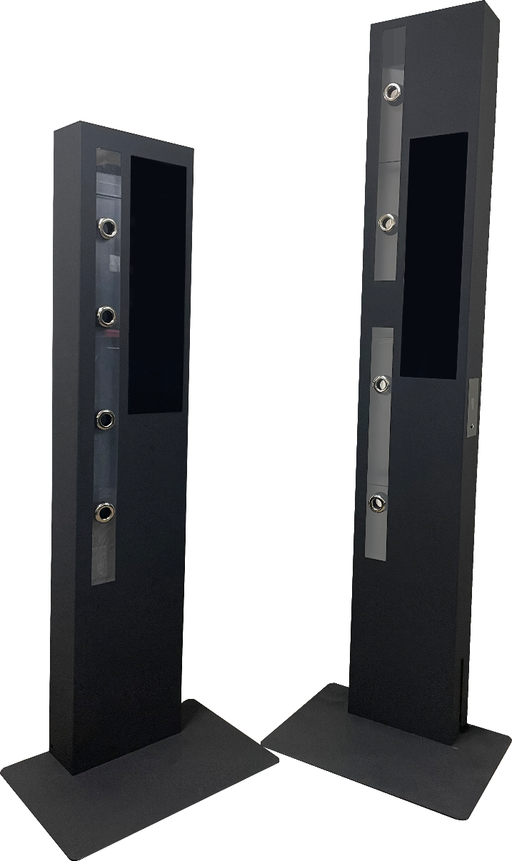
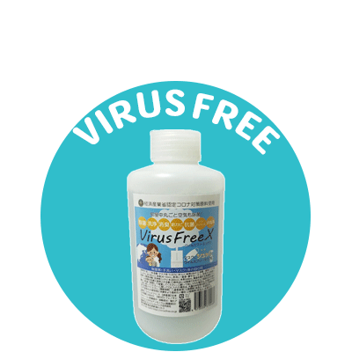
VIRUS FREEシリーズ VIRUS FREE MIST VIRUS FREE X 実績・導入先・成果・比較・安全性 なぜVIRUS FREE Xが必要なのか
ウィルスフリー株式会社
https://virusfree.co.jp
http://virusnono.com/
https://virusfreemist.com

Slide 2
コロナ、そして、次の多種のウィルスに対峙し、 身を守る手段が必要
コロナ問題、ウィルスによる感染症やウィルス系の疾患は今後も続く
ウィルスとの共存、ウィルス性疾患や感染からの保護が必要。
人間だけでなく、鳥インフル、豚コレラ、口蹄疫（牛）などの家畜の飼育所、養鶏所、養豚場などにも必須になる。
感染が一度出てしまうと、すべての鳥や豚、牛を殺処分しなければならなくなり、大変な損害が出てしまう。
電車、駅、空港、ホテルや旅館、学校、温泉、銭湯、プール、官庁、神社仏閣、ホール、文化会館、公民館なども、感染者を出してしまうと、損害や責任問題、マイナスイメージなどぬぐえなくなる。
よって、これからも長くウィルスと共存するために、コロナだけでなく, ウィルスに負けず、不活性化させる必要がある。

Slide 3
水を煙にしたVIRUS FREE MIST 人に噴霧して、瞬間除菌＆長時間感染防止バリア
VIRUS FREEバリア
他のミスト製品
MADE in JAPAN の技術力と安心感
スタイリッシュなデザイン
場所を取らない
溶剤を0.1ミクロンまで細かくし、雲にした。煙に包まれる感じ
濡れた感無し
瞬時に全身を包む
マイナスイオンを大量発生
ウィルスフリーⅩとセットで、カビに強い
ウィルスフリーⅩは即効性があり、高い除菌効果があり
効果が持続する
人体に安全。口や目に入っても健康被害なし。
20年の長い実績
中国製など、背の高い洗濯機のような形
見た目のデザイン性はない
場所を取る
通常のミストなので、水滴さがある
濡れた感、若干あり。
全身むらなく包んではいない。
マイナスイオンも出る。（滝の近くにいる状況をお部屋に再現）
ウィルスフリーⅩ以外の溶剤は、詰まりやすく、カビ発生問題を解決しない。
溶剤によっては、即効性はある。しかし、持続力は不明。
溶剤によっては、長く効果を維持できるものもある。
しかし、人体への安全性は不明。
業務用施工で、実績あまりなし。性能が高い抗菌剤は最近できた技術が多い。

Slide 4
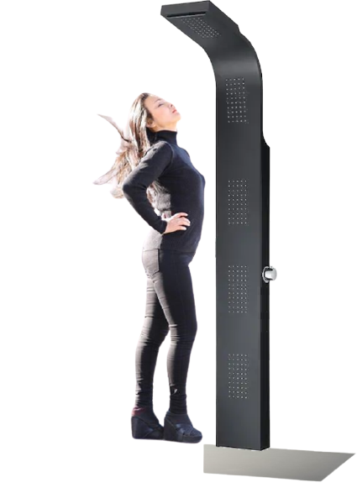

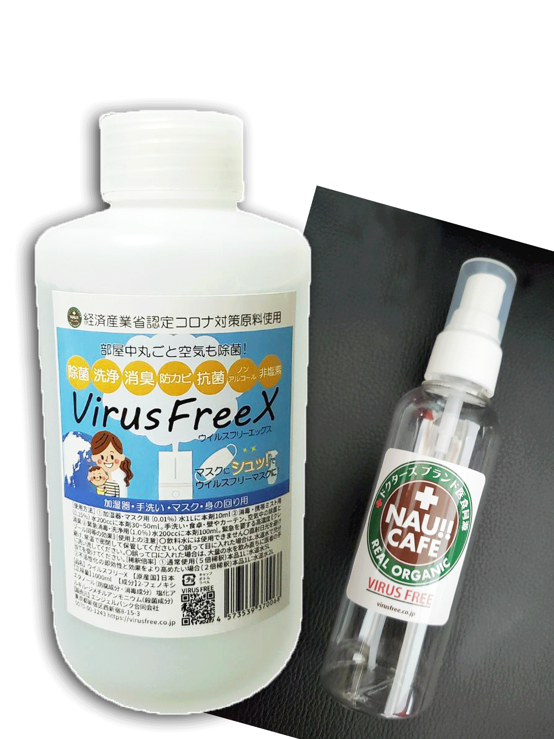
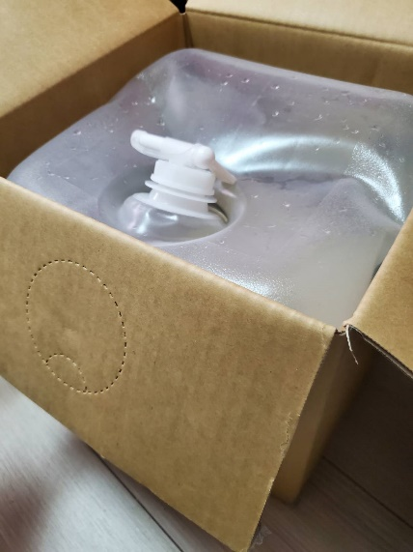
ＶIRUS ＦREE MIST 水を雲にした全身コーティング噴霧器
用途に合わせて、デザイン、色、
サイズ、高さ、オプション機能など、
お付けできます。
瞬時に感染防止、全身除菌コーティング

Slide 5
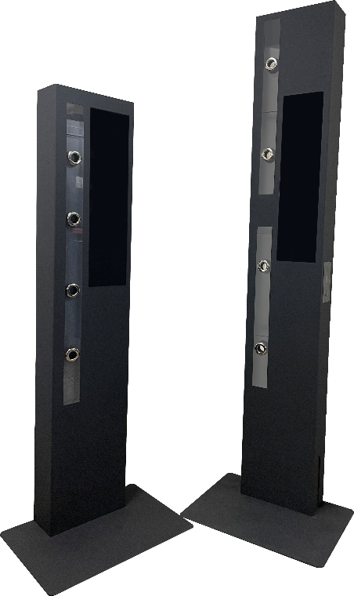
ＶIRUS ＦREE MIST （噴霧器）
角に当たっても、軽いので大丈夫です。
専用除菌液（ウィルスフリーⅩ）で詰まらず、交換も簡単
ホテル、旅館、官庁、議会、学校、仏閣、ホール、
文化会館、オフィス、養鶏所、養豚場、工場など
これからの時代の安全の証に
★将来の活用 用途広がる
１．新しい動画広告媒体
２．スマホ充電器設置
３．防犯カメラ設置で防犯
４．AI導入犯罪者データーっと連動
５．オプションで自動検温
６．案内嬢の代わりにご案内
いまだかつて、人体に噴霧して、全身をコーティングする
マシンはありません。
全身コーティングによる感染防止対策は、
極めて有益なウィルス対策です。
海外にも販売できます。（今なら市場を取れます）
残念ながら、ウィルスとの共生社会はこれからも続きます。
ですから、ウィルスフリーシリーズの、
ウィルスフリーミスト と ウィルスフリーⅩ
のセットは、人が集まる場所には必須になる
安全の証のアイテムです。

Slide 6
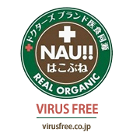
信頼のドクターズブランド！
医師の所見付きのブランドマーク
良いイメージ・信頼性アップ
ドクターズブランドNAUは、医師に製品の良さ、素晴らしさを述べてもらい、
商品のすばらしさ、何ができるのかを、多くの人に伝えてもらう。
薬事法などがあり、一般人、開発者でもいえないことが、医師には言える。
ドクターズブランドは、市民による地方創生の共存共栄社会をつくり、地域経済を育成する道。
なので、とても良いイメージを得られます。
ドクターズブランドで、医師に商品の特性、素晴らしさ、医学的メリットなども語ってもらう。手数料払う

Slide 7
VIRUS FREE X なぜ他の除菌液より優れているのか
資産的な優位性 性能技術の高さ：
経済的な優位性
安かろう、悪かろうでは、困る…
通常、溶剤は水なので中でカビになりやすい。
しかし、ウィルスフリーⅩは、カビ防止、除カビ、
除サビ、防カビ対策に使われてきた信頼できる原液
なので、カビの発生を防ぐ。
カビを防止する力があるので、噴霧器本体を
長持ちさせる。
ノズルなどの詰まりが起きない。
業界トップクラスの実力と成果
際立ったカビ防止力
コロナの他ほぼすべてのウィルスに効果を発揮する
即効性があり、こすったり、はがれない限り、その
効果を長く持続させる。（数か月）
しかも、他の除菌抗菌剤や消毒液と比較しても、
価格が、5分の1から10分の１と、破格の安さ！
毎日ずっと使うので、
価格が高いと続かない！

Slide 8
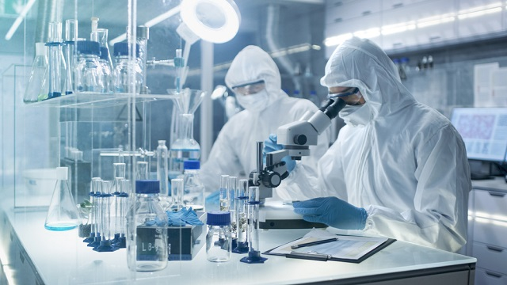
ウィルスフリーⅩの原液の研究開発の目的と歴史
１．コロナより強力で怖いレジオネラ菌を駆除するための目的で研究開発がなされた
２．レジオネラ菌は、感染すると致死に至る確率も低くない。
飲食店や温泉旅館、ホテルでレジオネラ菌の被害や感染が出ると、損害賠償問題
になり、営業はできなくなる。
３．したがって、塩素を入れる。だが、塩素は人体に悪く、健康障害や、施設（配管、
ろ過機）を痛めてしまう。気体化した塩素が気管支や肺に入り炎症を起こす。
塩素はまた、人体にも悪く、これを流すと川も汚れる。
４．人体に安心安全。赤ちゃんのお尻ふきにも使われている。
塩素以外で、このレジオネラ菌を不活性化するための薬剤が開発された。
３．レジオネラ菌も、他のウィルスと同じく、配管内などの密封された、
光がない場所で繁殖し、巣をつくる。これをバイオフォームと言う。
４．そのレジオネラ菌の巣（バイオフォーム）を元から絶ちます。

Slide 9
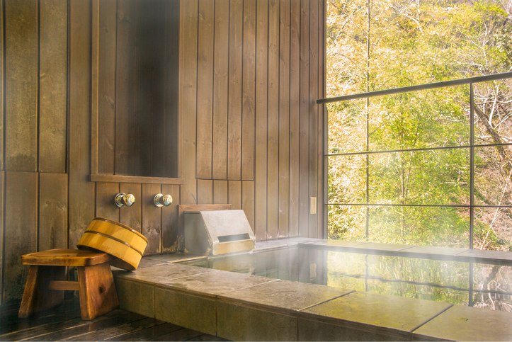
スーパー銭湯を最初に開業した事業者の苦悩 どうしても配管からレジオネラ菌が湧いて出てしまう。 レジオネラ菌に感染したら、多額の損害賠償を受ける。 お風呂屋はレジオネラ菌との戦い。塩素の被害を受ける！
塩素をお湯に入れたくなかった。塩素の独特の匂い。
自分のスーパー銭湯のお湯が好きになれなかったという。
しかし、塩素を入れなければ、レジオネラ菌が発生してしまい、
お客様が感染してしまう可能性がある。
お湯に塩素を入れたら、確かにレジオネラ菌は、
一時期は出なくなる。
しかし、塩素のデメリットも大きい

Slide 10
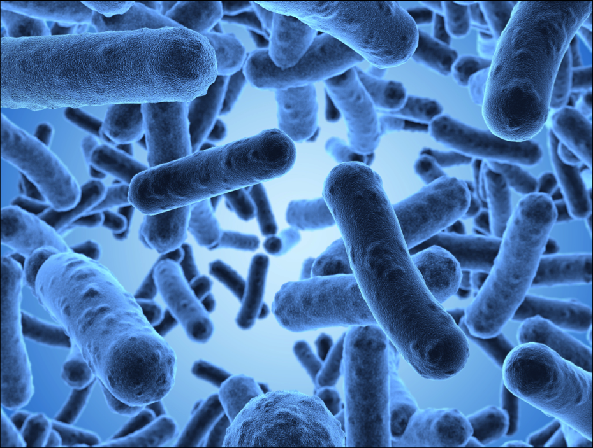
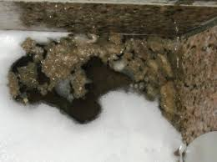
レジオネラ菌とは？ 感染源はどこが多い？
コロナウィルスよりも、強力で、致死率も高い。
感染したら、死ぬ確率が高いので、感染者が出ないようにしないといけない。
しかし、とても耐性強く、風呂やろ過機内を熱殺菌しようとしても、75度以上でないと
レジオネラ菌は死なない。
多くのウィルスは、熱湯では死なない。
レジオネラ菌は、大腸菌の中に潜伏して、何年も、何十年も、長く生きながらえて、身を守ることさえする。
一時仮死状態になって、「死んだふり」をしながらも、突如、また生き返り。活発に活動する。
レジオネラ菌を計測するためには、「酸化濃縮法」と「ラップ法」に分かれている。
ラップ法のほうが厳しい。
塩素だけで、レジオネラ菌は死なないことは、行政も知っている。

Slide 11
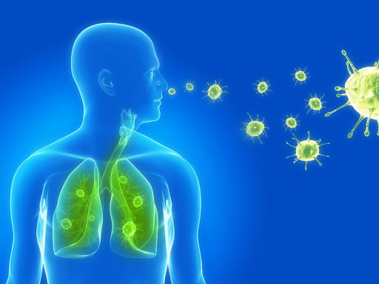
レジオネラ菌 現状の撃退駆除方法 ＝ 現状苦戦中
★もしレジオネラ菌の事故が起きたら？（感染者を出してしまったら？）
⇒ 現状、行政では、レジオネラ菌による食中毒や風呂・病院での感染が起きた場合、
「過酸化水素」で駆除しなさいという指導を行っている。
しかし、過酸化水素は、ブリーチ、や、ハイターの20倍の濃度。危険な劇物である。
よって、普通のルートでは買えないようになっている。（皮膚が溶ける）
過酸化水素でレジオネラ菌を駆除しても、それで駆除できたという「保証」は与えない。
過酸化水素には、保証をすることができない。（つまり、駆除できているか、自信がない）
つまり、現状では、過酸化水素に頼るしかないレジオネラ菌の駆除であるが、
行政指導で駆除をした業者が、自身が行った「駆除」に対して保証ができない。
それぐらいに、レジオネラ菌の駆除は難しい。

Slide 12
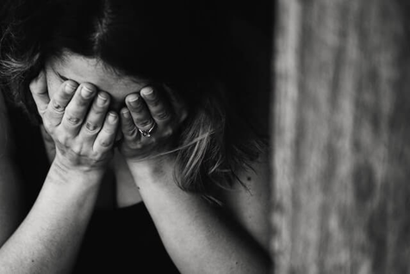
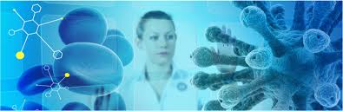
人類は、現在、感染症、ウィルスに勝てていない コロナは、レジオネラ菌に比べたら、かわいいもの。 コロナの何倍も強力で、現在は、ウィルスフリーⅩぐらいしか、駆除できない感染症の致死疾患をもたらすウィルスだが、 人類は、塩素以外には対策がない。 塩素でも、駆除できないと政府も分かっている。

Slide 13
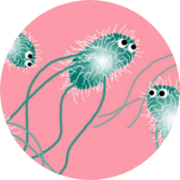
ウィルスフリーⅩ その特異性と突出した成果
強烈なウィルスに対して、為す術がない人類と、ウィルス、細菌の戦い。
コロナよりも強烈で、なかなか駆除できないレジオネラ菌が、なんと、ウィルスフリーⅩで駆除できる。
当然、その他多くのウィルスも駆除できる。
「危険」とかかれた劇物の過酸化水素でさえ、自信がないため「保証」はつけられない。
しかし、ウィルスフリーⅩを使ったレジオネラ菌駆除の施工には、「保証」を出してきた。
そして、実際に、施工したところから、レジオネラ菌の事故は発生していない。
そして、成功したところから、20年間一度も、健康被害は報告されていない。
多くの温泉旅館をレジオネラ菌から助けてきたが、施工したところからの苦情や事故は一件もない。
これが、歴然たる実績である。

Slide 14
行政が、レジオネラ菌で事故が起きたり、食中毒が出たときに駆除用に使用を勧める劇物の「過酸化水素」 しかし、これよりも、成果が高いのが、ウィルスフリーⅩ！ 過酸化水素は、通常使用できない危険な薬剤だが、 ウィルスフリーは人体に安全で、素足で入っても大丈夫。 実際、施工業者の作業員は、素足で、温泉などの 除カビ（レジオネラ菌駆除）をしているが、 何の健康上の問題も20年間一度も起きていない。
危険な過酸化水素より、高い効果があるのに、
人体に安全なウィルスフリー 除菌剤シリーズ

Slide 15
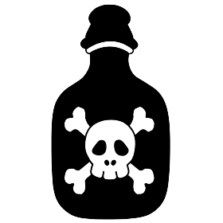
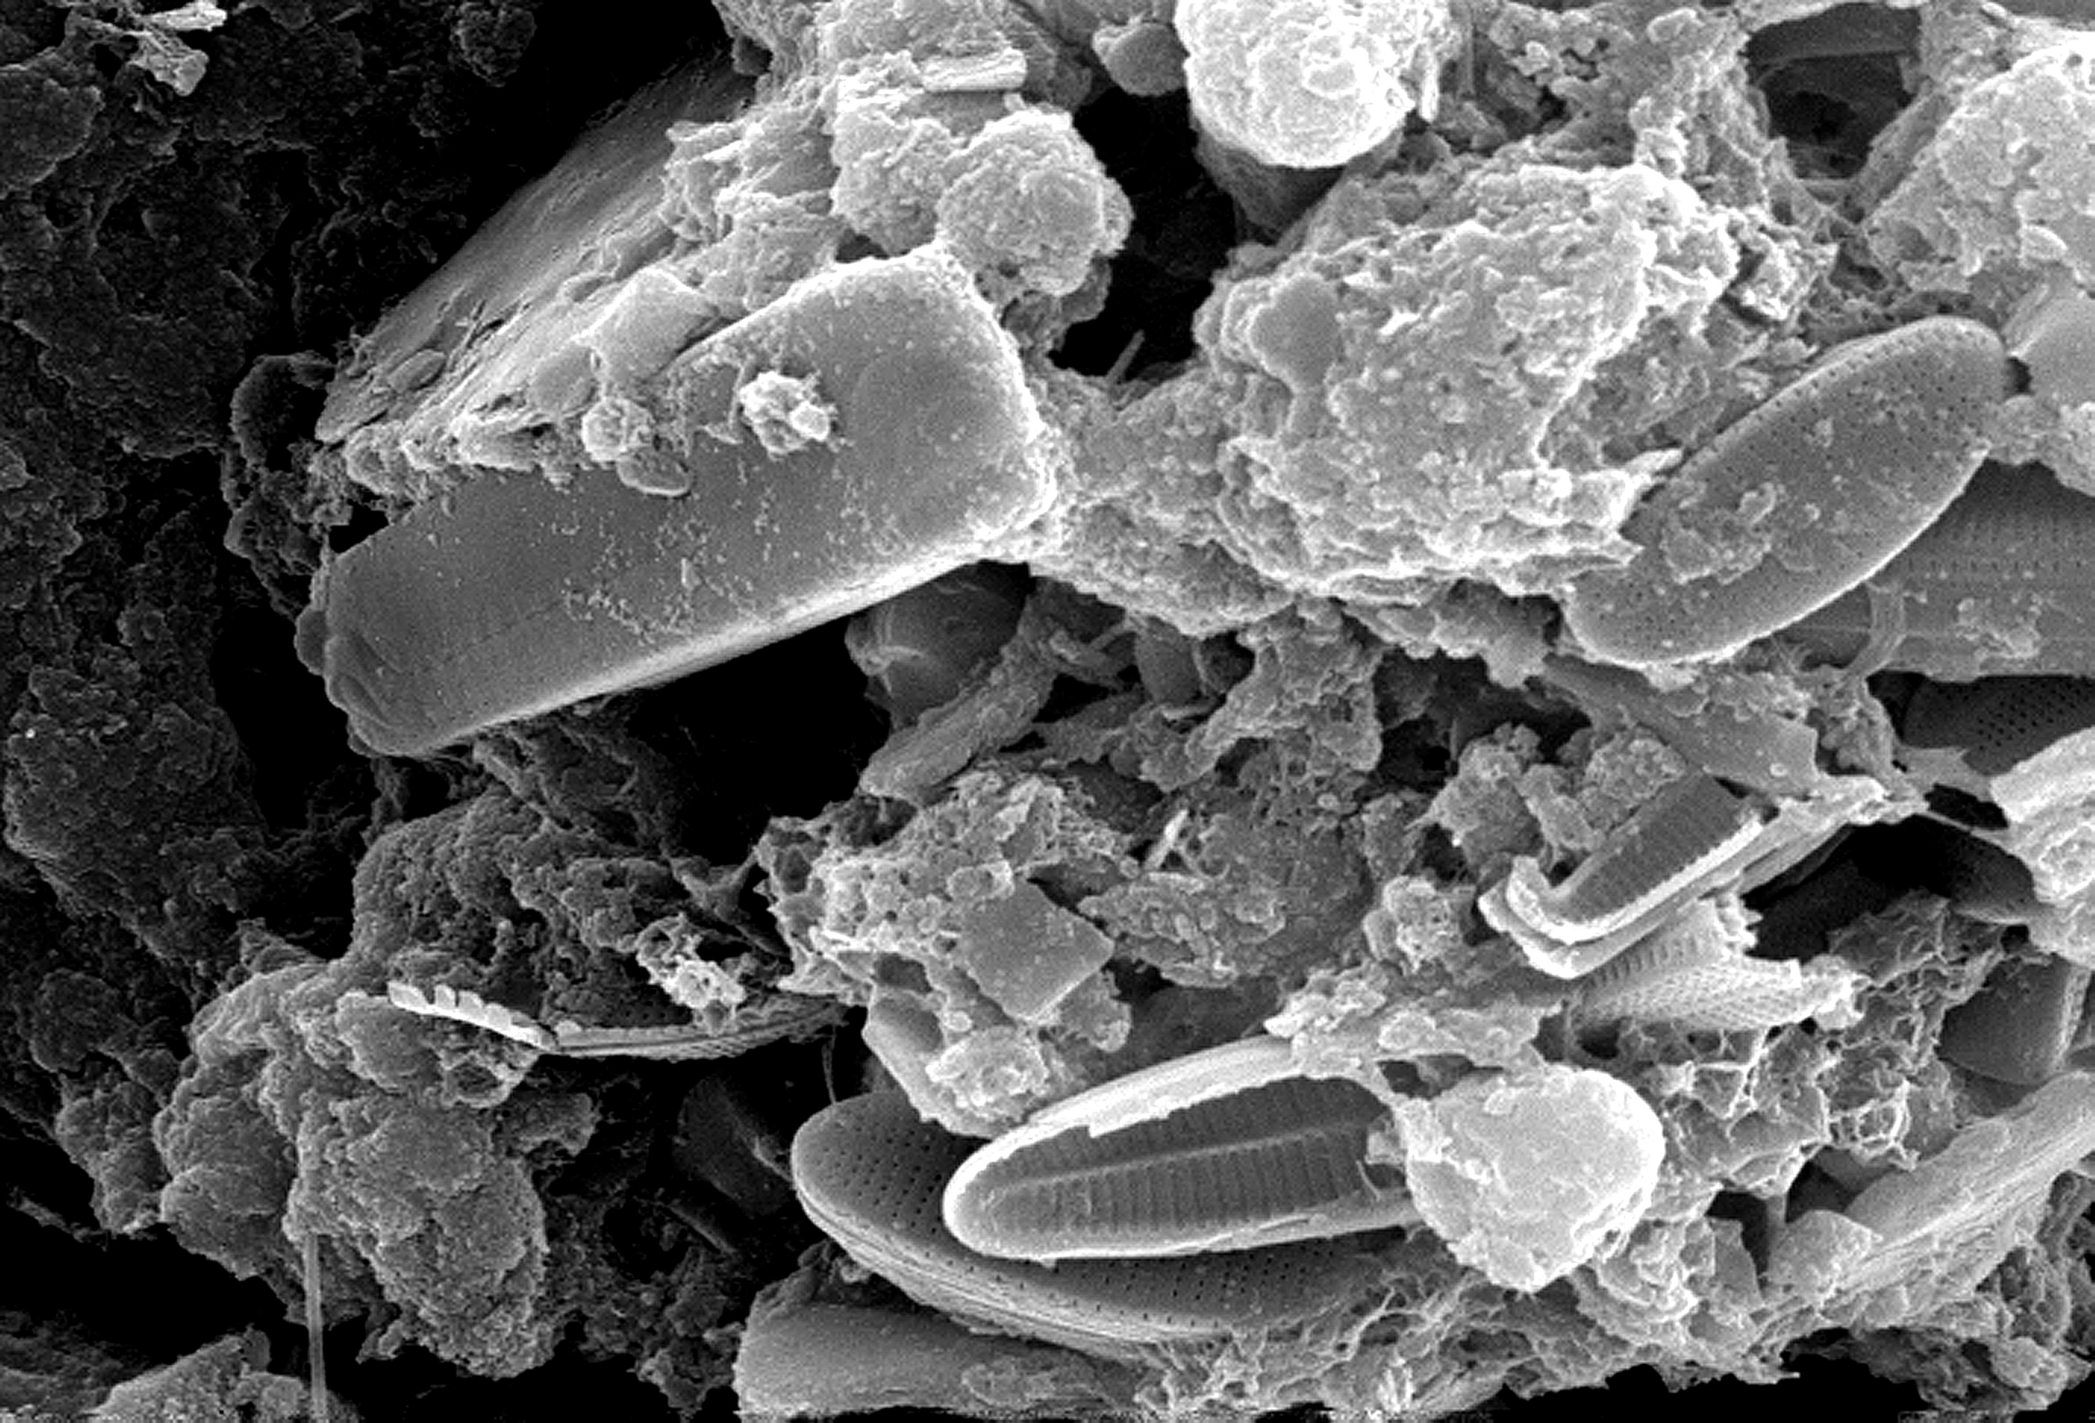
行政指導でウィルス対策に使う「過酸化水素」 しかし、人体に安全ではなく、危険で、自然も汚す劇薬
レジオネラ菌が出た場合の対策として、行政が許可し、使用を認める過酸化水素。
しかし、人体への悪影響 と 工事の後に陰性にならないとの保証もしない。
ウィルスフリーⅩは、保証をする。素足で作業しても問題ない。
ここが大きな違い。
レジオネラ菌の巣（バイオフィルム）がある。ヘロド、べたべた、スライム。
ウィルスの温床の巣となるのは、配管の中などの掃除できない真っ暗な場所だ。
このバイオフィルムをきれいに除去できるのが、ウィルスフリーⅩ。
塩素では、それができない。
過酸化水素にはできるが、劇薬故に、人体に危険。自然環境も汚染する。

Slide 16

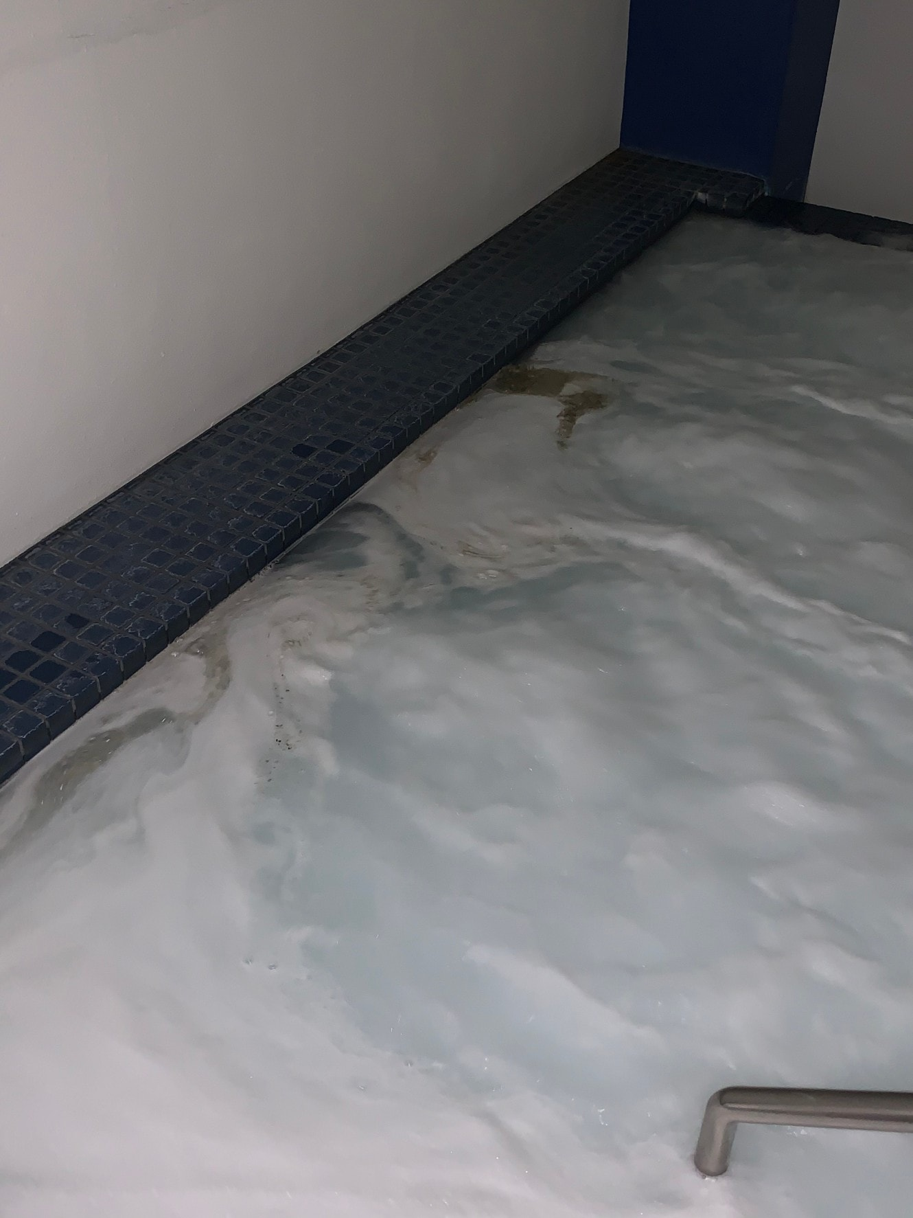
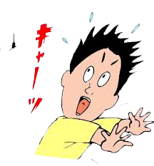
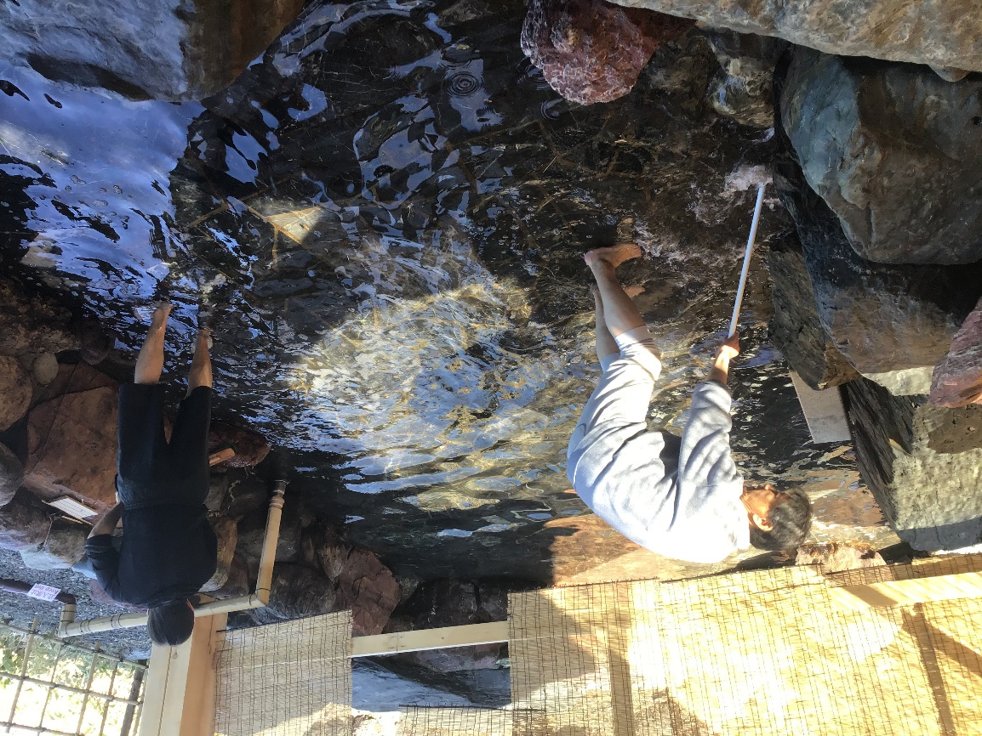
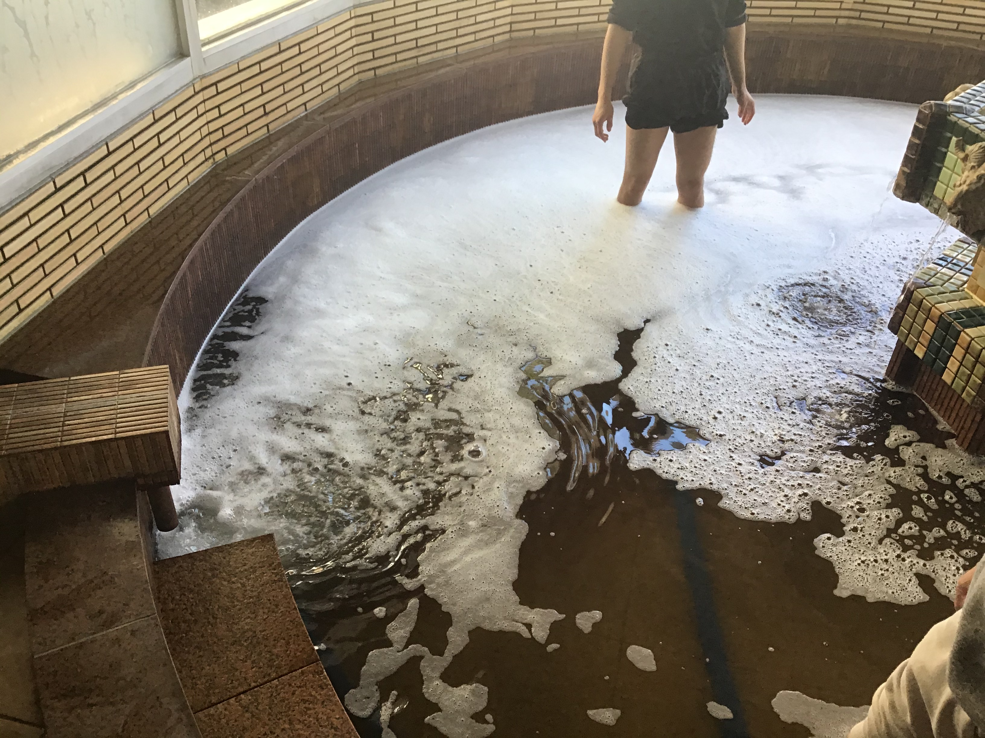
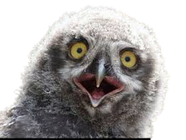
ウィルスフリーⅩを用いた、感染防止の除カビ・防カビ除菌清掃作業 1200ppm入れて作業。 よく見てください。素足ですよ！ 過酸化水素なら、素足は無理です！
この泡が、レジオネラ菌です。ウィルスフリーで配管からあぶりだします。
石鹸ではなく、配管からあぶり出したレジオネラ菌が一面に広がる

Slide 17
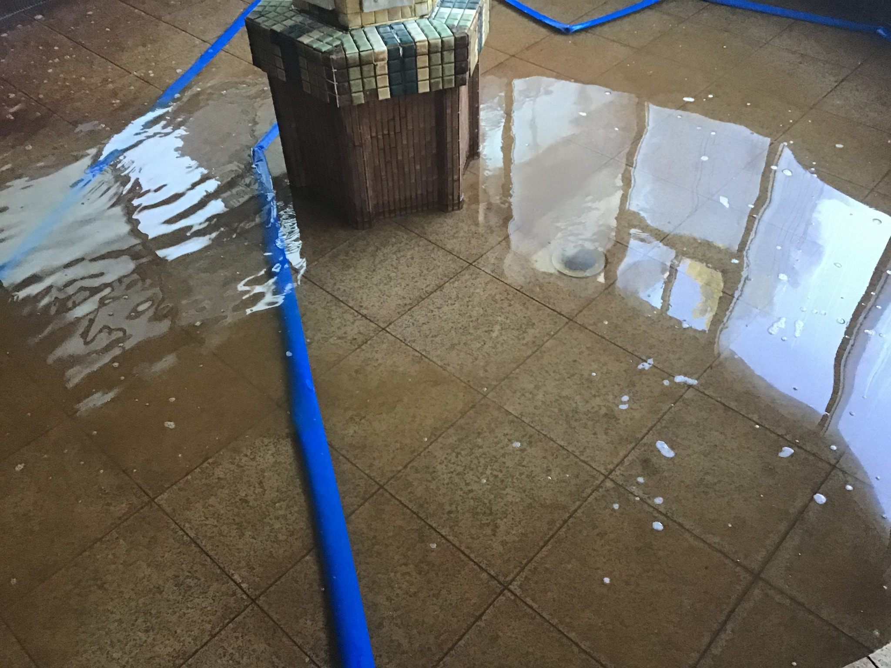
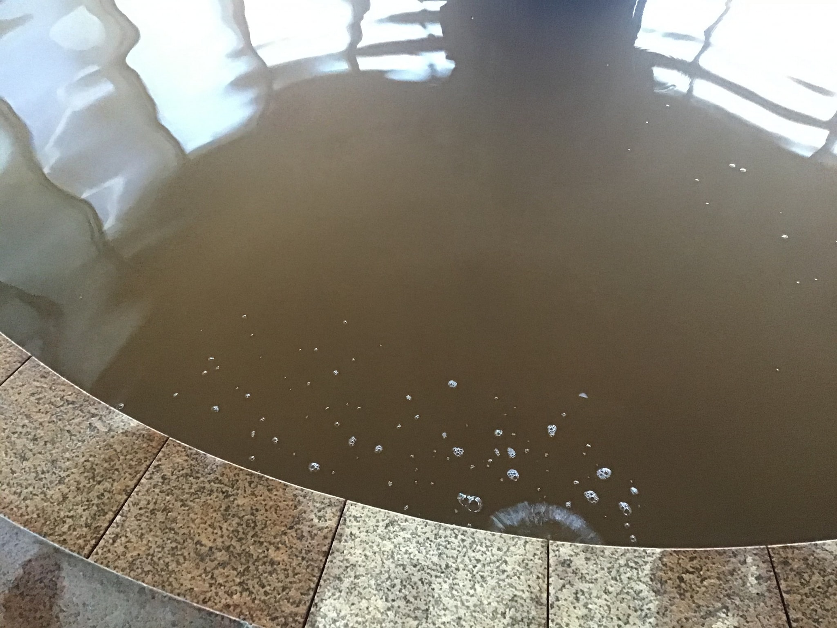
レジオネラ菌の巣を撃退するウィルスフリーⅩ 作業員は素足で作業し、死んでいない。とても安全！
レジオネラ菌を駆除する際には、ウィルスフリーⅩ
の原液を１２００ｐｐｍ使用する。
これで、レジオネラ菌の元を絶てる。
配管内もきれいにウィルス駆除できる。
配管の中から、ウィルスや細菌がうじょうじょ
出てきて、おふろの湯が真っ黒になる！
それは、ウィルスフリーⅩだからこそ、
できる技と技術。他の除菌剤ではできない。

Slide 18
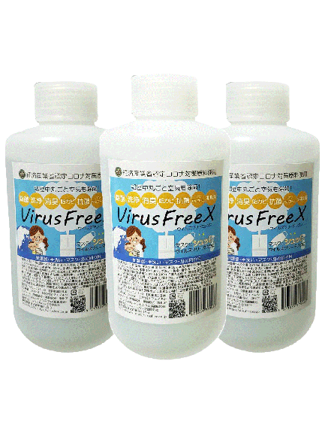
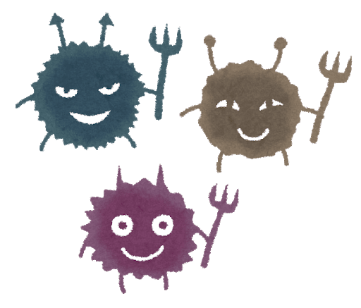
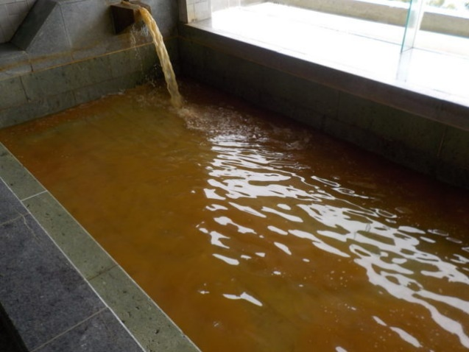
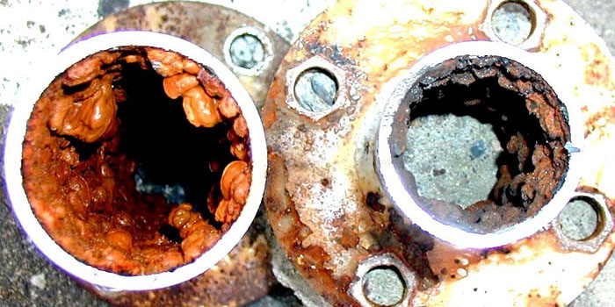
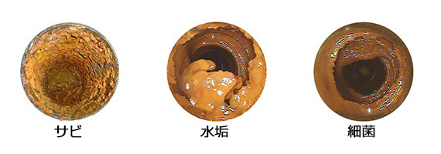
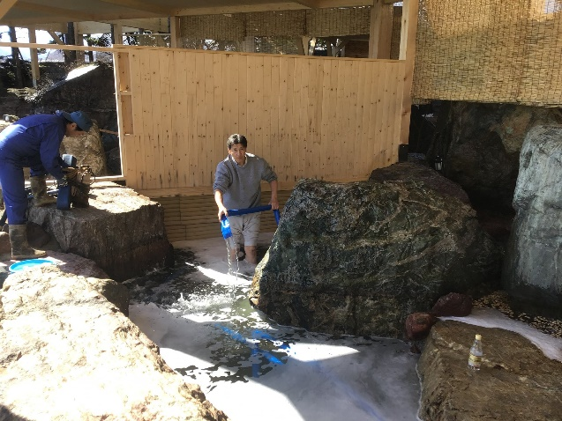
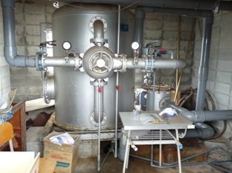
配管を掃除するのはお金がかかる。 塩素をウィルスフリーⅩに変えるだけで、配管がきれいになり、カビも取れていき、施設は長持ち！

Slide 19
導入実績 ごく一部（守秘義務あり、多くは開示不可）
１．マックスバリュー
除カビ、抗カビ、除菌施工。
２．ラフォーレグループ
ビルの掃除、クリーニングタワー 除カビ施工
３．ニチレイ
冷蔵庫の除カビと洗浄、防カビコーティング
４．日赤病院
血液センター 作業員の感染防止
５．JR東日本
エアコンの中の洗浄、クーリングタワー
６．かんぽの宿（千葉）
７．ニトリの温泉旅館 高級別邸 銀鱗荘
8 ．北海道畜産センター

Slide 20
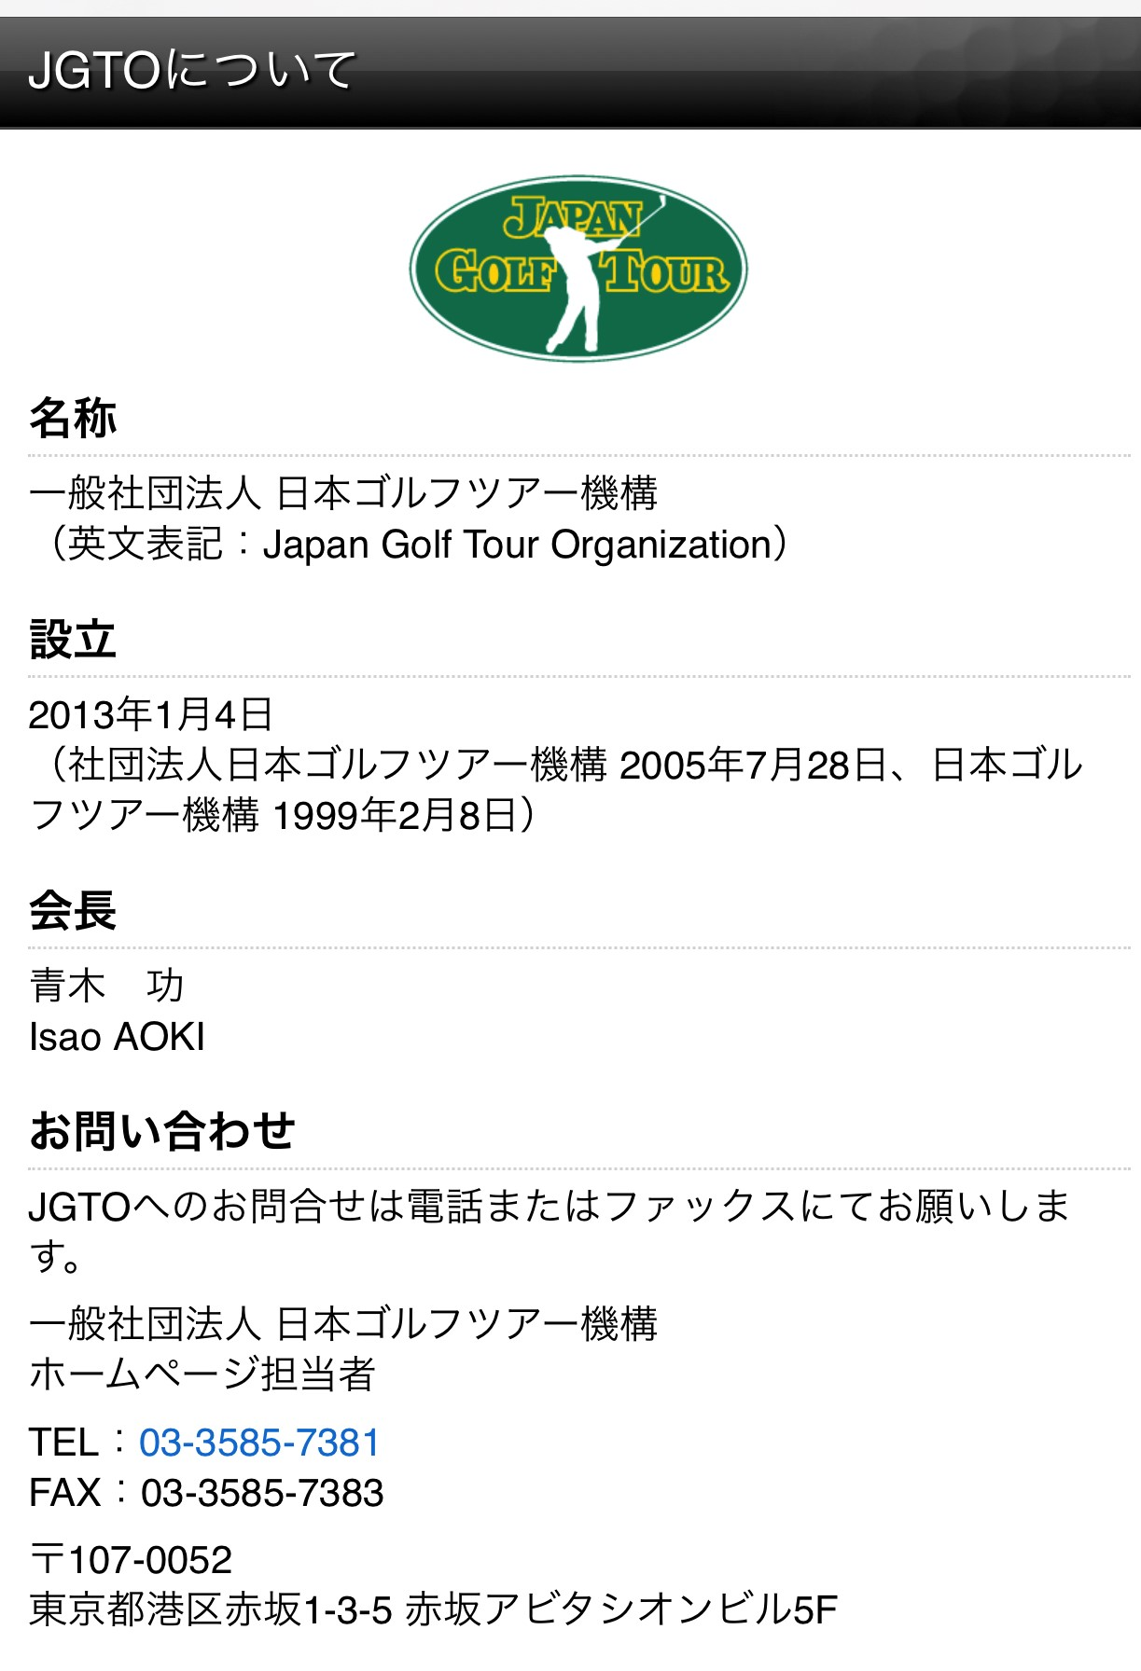
以下のスポーツ選手をメンテナンスする フィトネスカーの中でも使用されています
実は、守秘義務があり開示できませんが、
あるアスリートや、プロ野球の選手も感染防止に使用しています。
アスリートは比較的感染しやすいのだそうです。

Slide 21
皮膚についても、大丈夫ですか？
はい、大丈夫です。
赤ちゃんのお尻ふきの成分にもなっています。
赤ちゃんのお尻ふきで健康被害は出ていません。
であれば、大人にもでません。噴霧もOKです。
業務用の除カビ施工では、素足で、１２００ｐｐｍのウィルスフリーⅩで除カビ、除菌して、レジオネラ菌の駆除と、配管内のレジオネラ菌や大腸菌の大掃除をします。
素足でずっとしてきています。
しかし、皆誰一人健康被害を訴えておらず、何にも起きてきておりません。
施工した先の店舗や旅館も、順調で、その後事故もなく、感謝されても、苦情はありません。

Slide 22
目や口から入っても大丈夫ですか？
20年以上も、温泉旅館、ホテル、プールなどの除カビ、除菌、消毒に使用されてきました。
風呂のお湯の中に塩素の代わりに入れてきたのです。
お風呂のお湯を顔にパシャッとかけた人も大勢いたでしょう。そのお湯で顔や頭を洗い、目や口にお湯が入ったことも、20年間の間にたくさんあったことでしょう。
そして、事実は、1件の健康被害も出ておりません。これがすべての実績です。
むしろ、施工したところからは、感染者が出ておらず、ウィルスや菌による感染事故も発生しておりません。
お風呂に入れて使用してきたので、もし健康被害が出るのであれば、今頃、訴訟だらけになっていなければなりません。
しかし、1件もありません。
皮膚に噴霧して、被害が出るのでしたら、20年も、温泉旅館やホテルのおふろの湯に塩素の代わりに入れてきたので、健康被害が多数でていないとおかしいのですが、誰一人いません。

Slide 23
他の除菌剤で、塩素の代わりに、人体に安全に、風呂の水の中にいるウィルス除菌に代用できる薬剤がありますか？ ありません。ウイルスフリーXだけです。 過酸化水素がありますが、劇物です。健康にも、自然環境にも、よくありません。 ウィルスフリーⅩは皮膚が溶けません。健康被害も一件もありません。 実績から見ても、人体に安全であることは明白です。 ウィルスフリーバスが仮に危険だとすれば、塩素を入れた温泉の風呂には、もっと危険なので、絶対に入れないことになります。しかし、今も入っています。 ウィルスフリーより安全ではない成分を、菌対策で今も使用しており、問題がないことになっています。

Slide 24
2020年 コロナでの実績
コロナで、1年の間に、20万世帯に
ウィルスフリーⅩ原液が（稀釈タイプ）
導入されました。
このおよその使用人数は、40万人です。
そして、この中から、感染者は０人です。

Slide 25
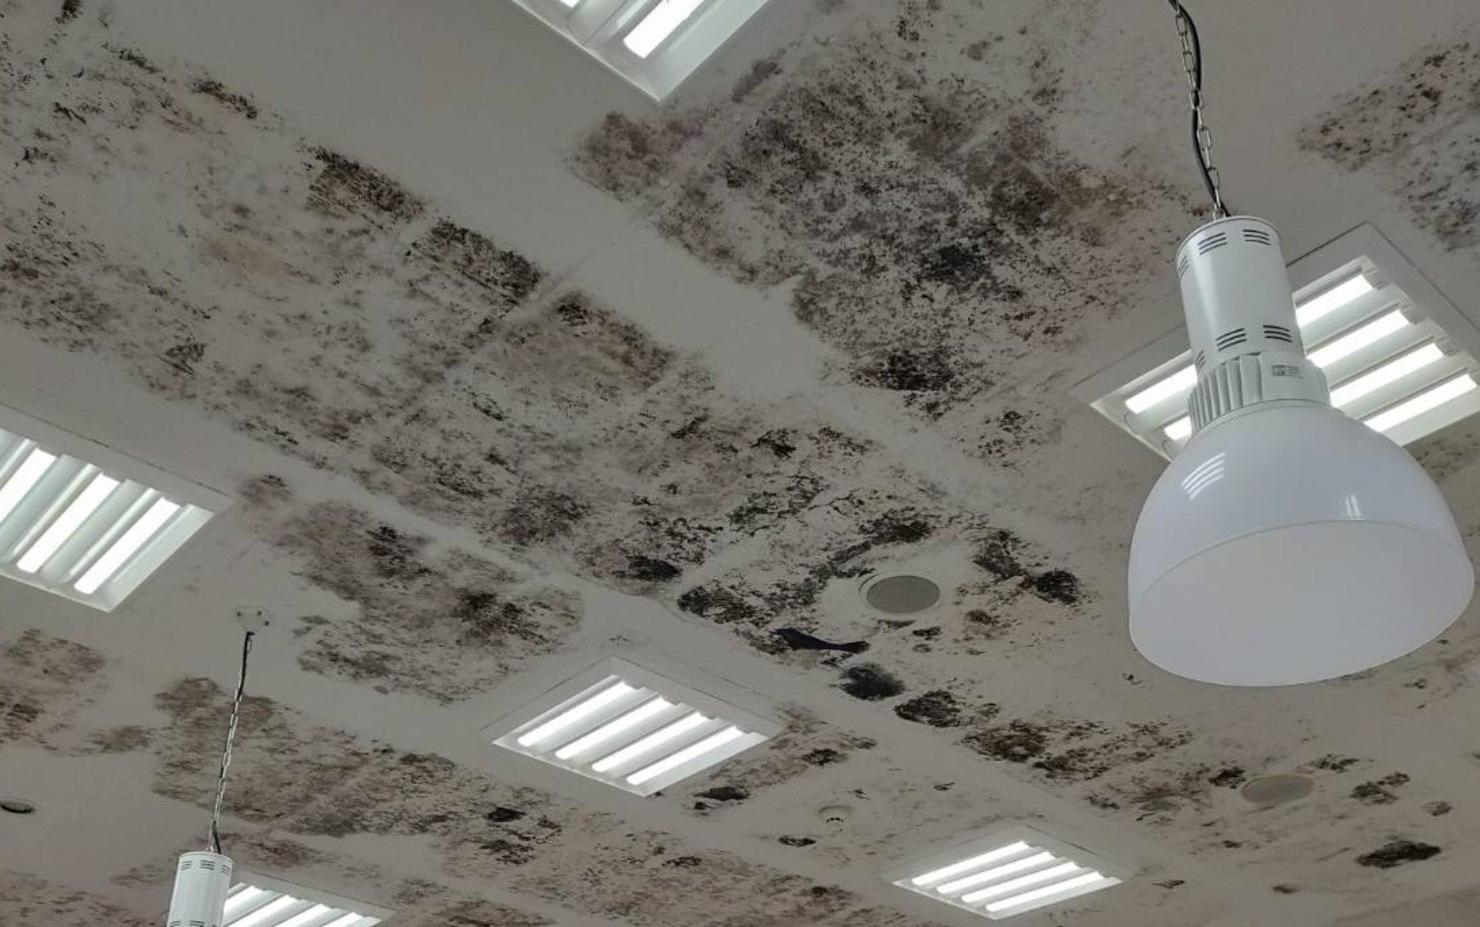
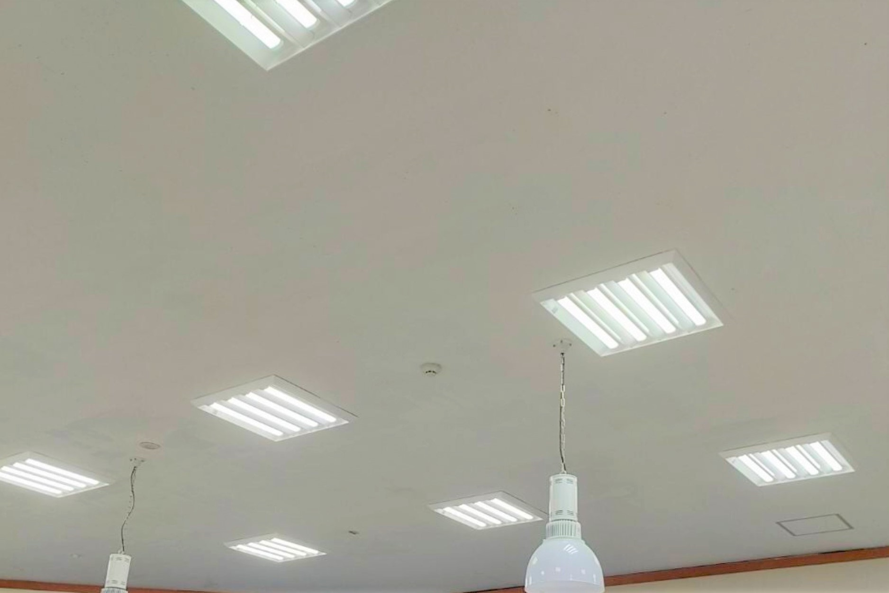
レジオネラ菌対策で、スーパー銭湯のおふろの湯に 塩素の代わりに、ウィルスフリーⅩを入れて営業している。
1件の苦情や、健康被害が出ていないだけでなく、
普通なら、風呂屋の天井は青かび、黒カビだらけになってしまうが、
風呂屋の天井にカビが生えなくなったと多数報告があります。
ウィルスフリーの風呂の湯気が天井で、抗カビ作用を発揮しているからです。
もちろん、その結果、健康被害は一件も出ていません。
施工前 施工後

Slide 26
ウィルスフリーⅩを家の加湿器でたくと・・・
１．自宅の加湿器でたいても、ウィルスフリーは、空間を除菌し、
空間の空気感染、接触感染を防ぎます。
２．空気も洗浄します。
３．壁やカーテン、天井など、まとめて、抗カビします。
４．強力に消臭もします。ペットの匂いも軽減します。
（消臭目的で、孤独死などの死体の強烈な腐臭の消臭にも、
ウィルスフリーⅩは使用されています）
５．エアコンの中の防カビと掃除もします。
６．しかも、1ℓに、ウィルスフリーⅩ（稀釈タイプ）を10㏄入れて、
6時間たけますので、経済的で、なかなか減りません。
７．ほかの除菌剤と比較して、値段が10分の一以下です。圧倒的に安い。

Slide 27

他の除菌剤と比べて、ウィルスフリーⅩは際立った成果があります。 それも即効性があり、長く持続します。 配管の中もきれいにし、コロナより強力なウィルスを根こそぎ退治します。 突出して人体に安全です。長い実績と信頼がすでにあります。 劇薬以上の成果を出せるのに、人体に安全です。 最も保証が難しい防カビ施工で、2年～5年もの保証をつけられる唯一の実績があります。 医師の手術前の手の消毒やICUにも使用されています。さらに、極めて安価です。 他に、木材の除カビ用、入浴用など、多方面で製品化できる技術があります。 他の消毒液と除菌剤を調査した結果、これ以上のものがなかったのです。しかも値段が高すぎる。 だから、ウィルスフリーミスト【噴霧器】のセットの除菌液は、 ウィルスフリー シリーズの、ウィルスフリーⅩを採用しました。
ウィルスフリーバリア（噴霧器）のセットの消毒液への採用の理由

Slide 28
ウィルスの歴史のほうが、人類の歴史より長い。 なぜウィルス対策には、光触媒でないほうが良いのか。 ウィルスが大量に繁殖し、発生するのは、光が当たらない暗い場所。 紫外線や太陽光の下の野外では、ウィルスは発生しにくい。いても少数。紫外線にもともと弱いし、太陽光でだいたいが死ぬ。 多くの場合、ウィルスや細菌は光がない、どろどろした真っ暗な配管内や、屋根裏部屋などが感染源であり、住処である。 病院の院内感染も、配管からだ。常に、外からのウィルスより、院内感染は、病院の内側から起きる。 レジオネラ菌や大腸菌、さまざまなウィルスだらけの配管内は、掃除ができない。 レジオネラ菌の住処、バイオフィルムを根こそぎ洗浄し、きれいにしないと、感染はなくならない。
一番ウィルスが発生し、感染のもとになるところで作用しない。よって、光触媒ではウィルスを根元から撃退はできない。

Slide 29
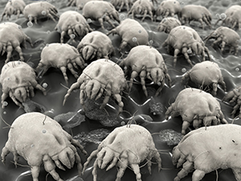
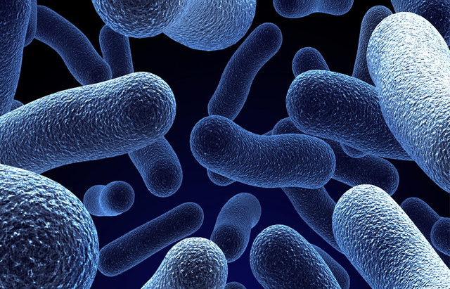
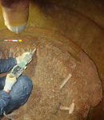
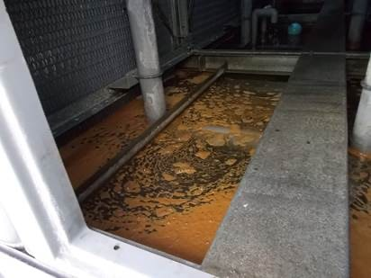
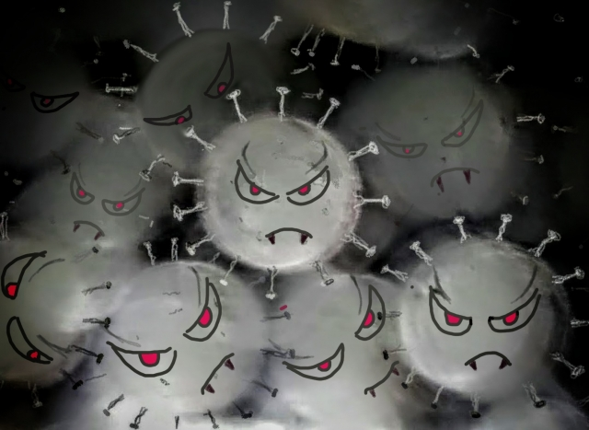
１．配管の中。 ２．ろ過機や、貯水庫 ３．屋根裏 どぶ、（日の当たらない）地下の下水道 ４．汚物、便器の中。 ５．風呂の配管 ６．キッチンの配管 ７．エアコンの奥の金属部分 ８．洗濯機のドラムの外側 ９．髪の毛や衣服、扁桃腺など すべて、カビに寄生し、繁殖する。 よって、真のウィルス対策とは、カビ対策。
ウィルスが繁殖する場所：ウィルスの巣（バイオフィルム）
ろ過機の中
クリーニング施工した後に、ウィルスフリーⅩで除カビをしたら、なんとこんなにもサビ、カビが出てきた。

Slide 30
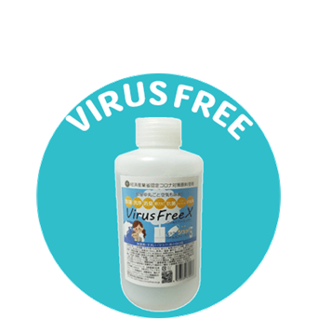
除カビ、防カビ、除サビに特化したウィルフリー シリーズ！ だからこそ、ほぼすべてのウィルスを高度に不活性化する さらに、人体に安全。塩素の代わりに入浴に長年使用された。 その水で、顔を洗っても、目に入り、蒸気を吸っても、20年間 1度も被害報告なし
鳥インフルなど
家畜にも成果あり
即効性があり、圧倒的な実力
長い実績と信頼
高いバリア、ウィルス不活性力が長く続く安心
それなのに、人体に安全で、事故は一度も起きていません！被害も無し！
長年、温泉旅館で使用されてきました。実績と言うなら、これ以上の実績はどこにもありません。

Slide 31
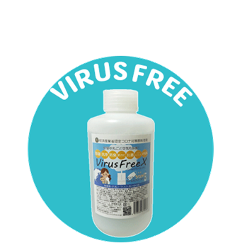
通常、カビはどうしてもはえるので、施工後も保証はしない。しかし、ウィルスフリーⅩは、2年～5年も除カビ 施工後に、カビがはえない保証をしてきた。 実際、数年にわたり、防カビできてきた。 それは、ウィルスフリーⅩの驚異の【防カビ】力。 だから、コロナだけでなく、ほぼすべてのウィルスを撃退！その感染防止力の高い成果をずーーーと維持！ 汚い配管を、きれいにして、建物の寿命を長引くしたいビルオーナーや、温泉旅館オーナーの女神

Slide 32
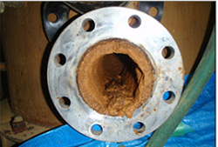
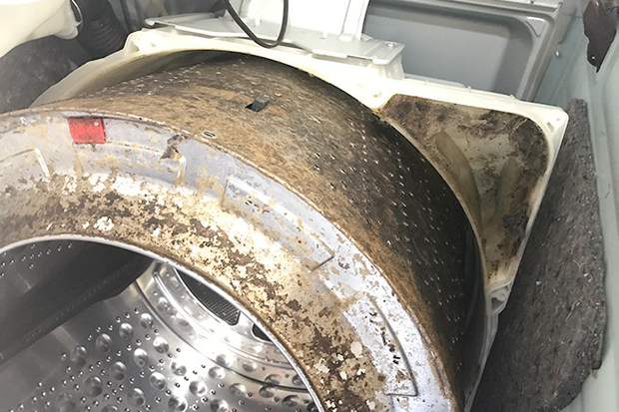
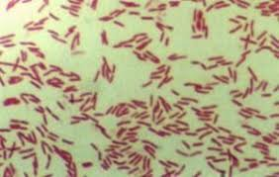
塩素のデメリット
１．健康被害が出る。
２．温泉やふろの湯に入れると、心地よくない感じを与える。
プールなら、塩素の匂いで、目が赤くなる。
３．温泉施設やホテル、スーパー銭湯のろ過器を痛める。
（小さくても数千万円もする。大きなホテルや旅館では1億円以上するところもある）
４．配管の中に、塩素の幕をつくる。配管や施設の老朽化、劣化を促進させる。
５．配管の中で、レジオネラ菌が塩素への耐性をつけてしまい、塩素でも死ななくなる。
６．すると、より強い濃度の塩素を入れなければならなくなる。⇒ いたちごっこ。
７．ボイラー室が、気体化した塩素で充満し、温泉施設やスーパー銭湯の従業員、経営者の肺、
気管支を痛める。（⇒ 長年続くと、健康被害が出る）
８．施設の耐久年数を縮めてしまう。（7年から10年縮めると言われている）
９．川に流すと、川や自然を汚染する。

Slide 33
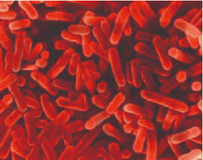
あるお風呂屋 Mさんの嘆き 塩素の代わりになるレジオネラ菌を撃退できる薬剤が求められてきた。 いろいろ営業もきて、18ほど試した。 しかし、どれも、効果なし。ニセモノだった。 レジオネラ菌を撃退させることは、何一つできなかった。菌はそんなに甘くない。 しかたなく、健康被害が出て、お湯に匂いもつき、 ろ過機も痛め、建物の耐久年数を縮めると解っていても、 塩素を使うしかなかった。弟の肺が塩素で悪くなっていく。 このままでは、経営者を失い、スーパー銭湯の経営を続けられない・・・・ 風呂屋をやめざるを得なくなる。塩素を使いたくない。 しかし、使わざるを得ない。ウィルスに苦しめられる現実に悩んだ。
配管の中にうじょうじょ

Slide 34
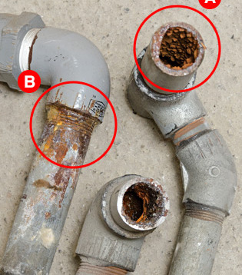
ウィルスフリーⅩの原液との出会い
そんな時、Mさんは、一人のウィルス・菌専門の研究者と出会う。
その研究者の開発した技術で、レジオネラ菌が安全に撃退できるようになった。
それが、除カビ除サビ業務用施工に長年使われてきた、ウィルスフリーⅩの原液だった。
長年レジオネラ菌と塩素に苦しんできたため、人体に安全にレジオネラ菌を退治できた事に感動。
お風呂屋から、除カビ専門の施工業者に転向した。
温泉旅館、ホテル、スーパー、飲食店、病院、プール、家畜センターなど、様々な除カビ施工を、
ウィルスフリーⅩの原液を使って実践してきた。
いろんな薬剤をつかったが、一番、ウィルスフリーⅩが除カビに適しており、成果が高かった。
しかも、人体に安全であった。自然も汚染しない。
除カビで、保証をつけられる会社はめったにない。ジョンソン＆ジョンソンでも、6か月まで。
しかし、M氏の除カビ施工業務は、2年から最大5年もの除カビ施工後の品質保証をつけた。
なぜ、これだけ長い間「カビ防止」の品質保証ができたのか？
それは、ウィルスフリーⅩの原液に、高い除カビ効果があり、それをずっと維持できるからだ。
そして、何度も言うが、これだけの除カビ、抗カビができるのに、人体に安全で、健康被害は過去20年間1度もない。
M氏は、この原液にほれ込んで、多くの施工を実施してきた。

Slide 35
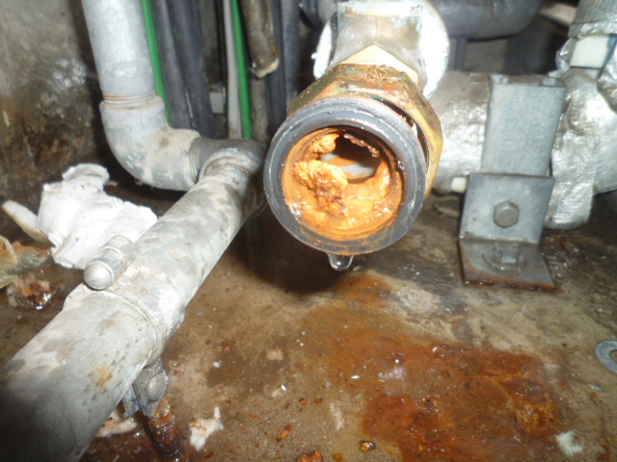
コロナだけでなく、ノロ、インフルエンザ、マース、サーズ、マラリア、鳥インフル、豚コレラなど、致死率が高いウィルス性の疾患や感染病の解決法はこれにつきる！ カビを防げるのか、カビ対策ができるのか、否かだ。 コロナも、他のウィルスも、カビ菌に繁殖する。 総合的なウィルス対策のカビに寄生し、繁殖する。 よって、真のウィルス対策とは、カビ対策と言える。

Slide 36
真のカビ対策ができる除菌剤は、ウィルスフリーⅩ！ 長年の実績がそれを保証。カビに特化しており、カビに強い。 元々、コロナより強烈なレジオネラ菌退治のために 研究開発された処方と技術だから。 業者がビル清浄、配管内清浄した後でも、 ウィルスフリーⅩをつかって清浄すれば、 大量のサビ、カビが、ウィルスや菌と一緒にわいて出てくる！

Slide 37
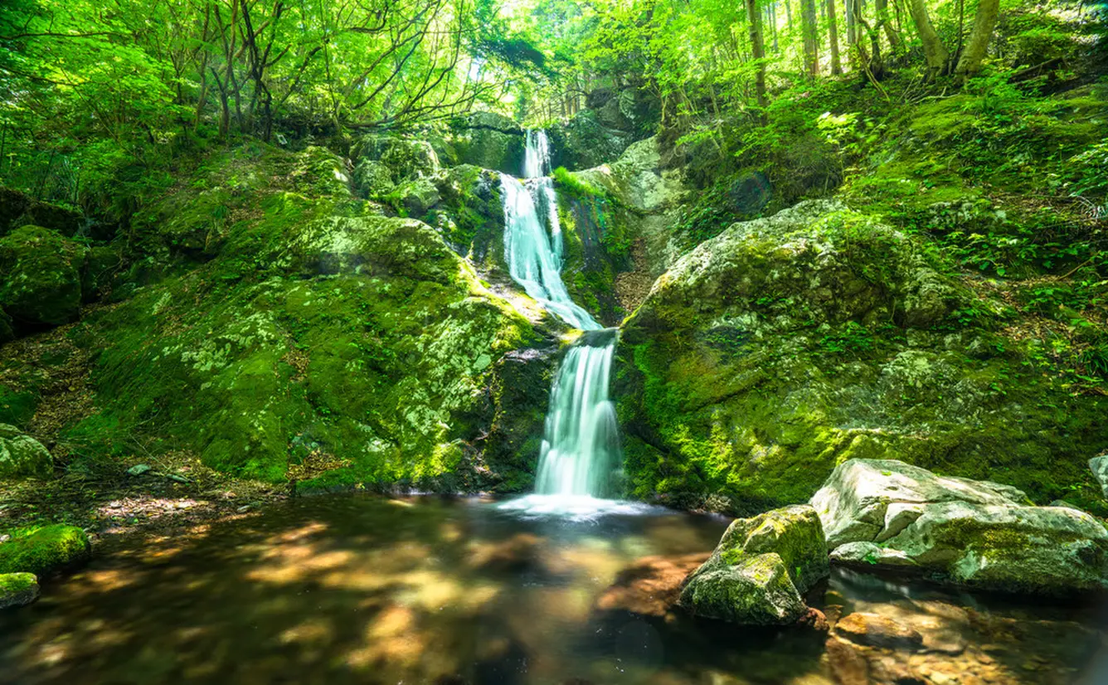
他の除菌剤にはない特徴。 なぜ、ウィルスフリーⅩを選ぶべきか、その理由。 配管内のレジオネラ菌の巣（バイオフィルム）を根こそぎ、きれいに浄化し、除菌する。 なのに、近隣の川や大地を汚染しない！ 人体にも安全んで、健康被害も20年間一度もない！ 人体に安全なのに、カビを除菌する。 だから、ほぼすべてのウィルスに圧倒的に強い。 それが、ウィルスフリーⅩの特徴

Slide 38
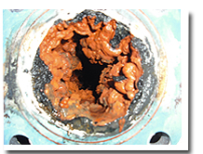
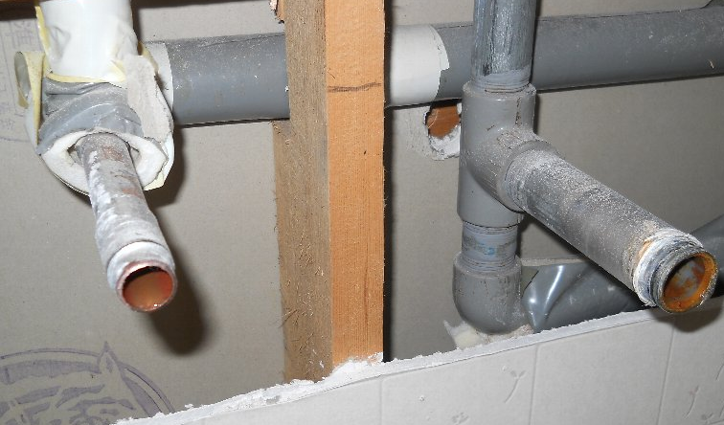
実際にM氏は、塩素の代わりに、ウィルスフリーを 風呂屋として使って、悲願のレジオネラ菌を退治させた！
スーパー銭湯で、大腸菌、とくに、レジオネラ菌対策で、
塩素の代わりに、ウィルスフリーを使ってきた。
その結果、
弟の気管支炎が改善した。自身の目の痛みも改善した。
レジオネラ菌が出なくなった。（感動！）
お湯から塩素臭が消えて、お客様に快適なお風呂を楽しんでもらえた。
ボイラー室が安全になった。気体化した塩素を吸わなくてもよくなった。
近隣の川に、塩素を垂れ流さなくてもよくなったので、自然破壊を止められた。
配管もきれいになっていくし、ろ過機のなかも、きれいに掃除してくれる。
施設の耐久年数も長くなる。
レジオネラ菌によるお客さまの感染の悩みから解放された。

Slide 39
栃木県の刑務所が、導入 感染防止対策の消毒液として。 クリーニング屋の抗菌処理でも普通に使用されている。 すでに広く使われ、実績があり、健康被害はない。 ウィルスフリーの除菌剤は、健康上、何の問題もないと結論付けてよいと思われる。

Slide 40
2008年 鳥インフル発生 鳥インフルの駆除にも使用された除菌液は、ウィルスフリーⅩ ノロウィルスは、アルコールは効かない。 ウィルスフリーⅩで除菌、駆除するのが正解。 しかし、効果がないアルコール消毒をしている・・・

Slide 41


インフルエンザ【試験結果】

Slide 42
対 比 表 ウィルスフリーXと他除菌液

Slide 43
比較表： 人体への安全性・性能・持続力

Slide 44
ウィルスの根源、配管などの暗部にて大量繁殖する元の巣から根こそぎ浄化し、洗浄して、 細菌・ウィルス感染源を根元からたたき、根絶することができる製品は、現在のところ、あまりありません。 ウィルスフリーシリーズには、それができます。 ウィルスを感染源の根源からきれいに浄化し、不活性にできる製品で、これだけ安価なものは、ウィルスフリーⅩだけと言えます。
他には無い、ウィルスフリーⅩの特記すべき点

Slide 45
病院、手術室、病棟、旅館、温泉や風呂、プール、議員会館、国会、行政機関、ホテル、電車、飛行機、学校などは、ウィルスフリーⅩによる除菌が、経営上、必須 これらの場所では特に、感染が起きては困ります。 しかし、本当の感染源は、外部からではなく、院内（の配管などのなか）からが多いのです。 院内感染は、配管からがメインです。 光がない、密室、風通しがないところ、そこにこそ、本当の意味で、恐ろしいウィルスの元がある。 そこを除菌できるものが求められてきました。 しかし、それはめったにありません。 それが安全にできる除菌剤は、ウィルスフリーⅩだけです。

Slide 46
価格面での現状分析
現状：
アルコール、塩素系、次亜塩素酸、次亜塩素酸ナトリウムなどが主要成分であり、これらは比較的安価です。
しかし、人体への影響とウィルス不活性力を長く維持させる点において、性能が良いとは言えません。
この点をクリアする良品も出ています。
大きく分けて、光触媒の技術、他の化学物質系、天然・非天然のグレープフルーツシード成分、その他です。
しかし、高額です。
家庭用では、ウィルスフリーⅩの5倍から、10倍以上もします。業務用でも高めです。
業務用は毎日必要ですので、これだけ価格の差があり、高いと持続できません。
しかし、安いものは、効果効力が低く、人体にも安全とは言えません。
天然のグレープフルーツシードは良いですが、海外から仕入れますし、安定供給ができず、生産は需要に追い付かず、業務用で大量に毎日使用するには、向きません。

Slide 47
現状の価格のまとめ： 安いもの（アルコール・次亜塩素酸系など）は、効果効能、ウィルス不活性状態を長時間維持すること、人体への影響に疑問が残ります。 この点をクリアしたものも一部あります。 しかし、高額で、安定供給や、大量消費や、安定供給、コストの面で、持続可能ではありません。 せっかく噴霧器を入れても、薬剤が高額でコストに合わなければ、継続は難しくなります。 ほとんどの良質な除菌剤は極めて高額で、持続可能とは言えません。 そして、現状、市販されている良質な除菌剤は、たとえ安価になったとしても、ウィルスフリーⅩのように、ウィルスの根源、配管などの暗部にて大量繁殖する元の巣から根こそぎ浄化し、洗浄して、感染源を根元から防止することができません。

Slide 48



現在多く使用されるアルコール除菌剤について ⇒ 実は、カビの原因を施設にばらまいている
次亜塩素酸や、塩素系の除菌剤については、発がん性なども指摘されており、
厚生省曰く、「危険である」との見解。
さて、現在主流で使われるアルコール消毒液。
この原料の大半は、食用アルコール。（トウモロコシ、芋系などから抽出）
これは、実は、カビ菌の餌です。
現在の食料アルコールが、蒸発して、気体化し、天井に張り付く
風呂屋の天井がカビだらけなのと同様に、カビをつくる
現在のアルコール消毒多発で、施設には、気体化したアルコールが充満している。
いずれ、アルコールを使いすぎると、カビを呼び寄せているので、
カビが多く発生していきます。

Slide 49

光触媒系で使用される酸化チタン（鉱物）について
酸化鉱物の一種であるチタン鉄鉱（学名：ilmenite）を細かく粉砕して得られる不溶性のチタン酸化物（無機化合物：白色顔料）です。
工業用に使用される酸化チタンの結晶構造には、
ルチル型（Rutile:金紅石）
アナターゼ型（Anatase：鋭錐石）
この2種の形態があり、酸化チタンの物性は、
分子量 屈折率
ルチル型 アナターゼ型
79.87 2.72 2.52
このように記載されています（文献13:1993）。
無機顔料における光学的性質の第一因子は屈折率であり、屈折率が大きいほど表面反射が大きくなり、隠蔽力は増加します(∗1)（文献14:2006）。
∗1 酸化チタンの屈折率は、化粧品に用いられる無機顔料の中では赤酸化鉄（ベンガラ）についで二番目に大きいです。

Slide 50

光触媒系で使用される酸化チタン（鉱物）について
一方で隠蔽力が高いことは、言い換えれば透明性が低く、また使用時に肌に白く残る「白浮き」やきしみ感が生じる原因にもなるため、通常UVケア目的で配合される場合は、酸化チタンを微粒子化（ナノ化）することで透明性および使用感を高めた微粒子酸化チタン（ナノ化酸化チタン）が用いられます(∗2)。
∗2 酸化チタンを微粒子化することで、紫外線は遮断しますが可視光は透過するため透明性が高くなり、その結果として白浮きがなくなり、使用感が向上します。
また、酸化チタンは光触媒作用を有しており、光を受けると表面で強力な酸化力を発揮するため（文献17:2012）、工業的にはこの性質を利用して難分解性の物質を分解するのに使用されていますが、皮膚表面でその酸化力を発揮されると安全性を著しく損なうことから、必ず何らかの表面コーティング処理を行い、酸化力を抑制した上で化粧品に配合されます。
このような背景から、酸化チタンが配合されている場合は、一例として表面処理剤・分散剤として一緒に、シリカ、水酸化Al、ジメチコン、シクロペンタシロキサン、トリエトキシカプリリルシラン、ハイドロゲンジメチコン、イソステアリン酸、ステアリン酸、アルミナ、ポリアクリル酸Naなどのいずれかまたは複数の成分が表示一覧の末尾に記載されます。
日やめ止め、漂白などの鉱物由来の化学合成分です

Slide 51



結論：光触媒の原料：酸化チタンによるウィルス除菌は、 根源からのウィルス不活性は難しい
光触媒：酸化チタン
化粧品では、日焼け防止、肌の色を白くする原料に使用されている。
これを、除菌に用いることもできる。
しかし、光があたるところでしか作用しない。
外部では、紫外線などで自然に駆除されるので、有害なウィルスはあまりいない。
光触媒、酸化チタンでは、部屋の中、光が当たらないと除菌しないことになる。
除菌、ウィルス不活性化の効果効能力を問うと、コロナなどの感染防止には、
密室や暗黒の中で機能を発揮しなければ、除菌には、あまり意味がない。
よって、光触媒の酸化チタンでは、屋内や、暗いところでの除菌は難しい。
さらに、ウィルスの根源は配管の中や屋根裏、洗濯機のドラムの外側など。
光がなく、密室で、べたべたなどことで、カビに付着する。
よって、カビ対策でき、暗部でも除菌できないと、ウィルスの元を絶つことは無理
✖

Slide 52
対比表： 価格 コストパフォーマンス 噴霧器に使用する薬剤の経済的な持続可能性は重要です

Slide 53



参考動画
ＶIRUS ＦREE シリーズはウィルス総合対策です。
あなたの大切な人や家族を守ります。

